Slide 1
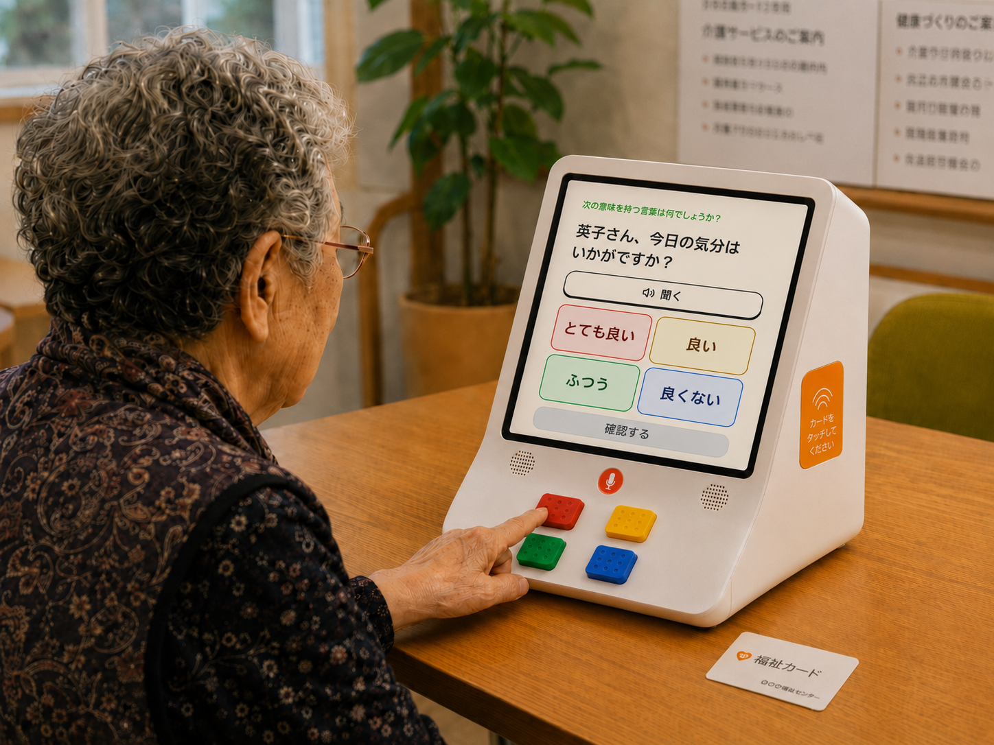


검사처럼 느껴지지 않는
두뇌운동 키오스크
노인 · 가족 · 복지 · 의료를 잇는 일상 기록
AI 개인화 문항 · 오늘 말한 내용이 내일의 단서
하루 = 매일을 기록하는 하루 · Haru = 일본어로 '봄(春)'
Haru by 보편교육연구소
[E5 KAIST] 지원서 · 팀 보편교육연구소 · 2026. 09
haru-raspberry-pi.vercel.app

Slide 2
1. ITEM · 아이디어 한 줄 소개
Haru를 한 줄로 소개합니다
팀 보편교육연구소 · 제품명 Haru, 하루
어르신이 어제 말한 이야기가 오늘의 문항이 되는,
검사처럼 느껴지지 않는 하루 3분 AI 개인화 두뇌운동 키오스크
치매 조기 징후의 일상 관찰 · 정서 · 사회적 고립 완화 · 보호자와 기관을 잇는 예방적 돌봄
1
2×2 물리버튼 키오스크
2
AI 개인화 회상 문항
3
안부형 리포트 · 기관 연계
터치 없이 큰 화면과 네 개의 버튼으로
어르신 혼자 끝까지
본인이 말한 어제의 이야기가
내일의 문항으로
점수가 아닌 안부로
가족 · 복지관 · 의료를 연결
주 이용자 65세 이상 어르신 · 보조 이용자 보호자 · 복지관 · 치매안심센터 종사자 · 1일 1회, 회당 3~5분, 기관 설치형
Haru by 보편교육연구소 · 아이디어 한 줄 소개
02

Slide 3


2. PROBLEM · 문제 정의
초고령사회와 돌봄의 일상 기록 공백
치매 인구 증가 · 가족 부담 · 기관 반복 관찰의 한계
가족 · 보호자
노인
복지 · 의료기관
매일의 안부와 변화를
확인할 도구가 없다
검사 낙인과 작은 화면이
기록을 막는다
매일 살펴볼 인력과
기록 수단이 없다
아이는 학습앱으로 챙기지만,
부모님 안부는 가끔의 전화뿐입니다.
글자를 키워도 보이지 않고,
전화만 되는 기기를 쓰십니다.
수기 관찰과 반복 문답에 기대어
데이터가 남지 않습니다.
변화는 진단 이전에 시작되는데, 매일을 남기는 수단이 없습니다
20.3%
약 101만 명
29.4%
65세 이상 인구 비중 · 한국 2025
65세 이상 추정 치매 인구 · 2026 전망
65세 이상 인구 비중 · 일본 2025
출처 · 국가데이터처 2025 고령자 통계
출처 · 보건복지부 2023 치매역학조사
출처 · 일본 총무성 통계국 2025
Haru by 보편교육연구소 · 문제 정의
03

Slide 4
2. PROBLEM · 경쟁 구조
기존에 없던 서비스입니다
핵심 기능 범주별 제공 범위 비교 · 운영 방식과 기록 활용 기준
핵심 기능
선별검사
두뇌게임
돌봄로봇
기관 활동
Haru
왜 Haru가 더 나은가
매일 두뇌운동 루틴
–
✓
–
✓
✓
1
2×2 버튼 · 음성 인식
보호자 안부 확인
–
–
✓
–
✓
스마트폰도 터치 메뉴도 없이 큰 화면과
네 개 버튼으로 노인이 혼자 끝까지 수행
변화 요약 리포트
–
–
–
–
✓
✓
–
✓
✓
✓
2
네 축이 하나로 연결
복지기관 · 지자체 연계
노인 · 보호자 · 복지관 · 의료가
같은 기록을 각자의 형태로 나눠 쓰는 구조
기록의 다음 문항 재사용
–
–
–
–
✓
네 가지를 동시에
3
AI 개인화 문항
제공하는 것은 Haru뿐
1/5
1/5
2/5
2/5
5/5
오늘 말한 내용이 근거로 남아
내일 문항과 상담 단서로 다시 나오는 구조
Haru by 보편교육연구소 · 경쟁 구조
04

Slide 5
3. SOLUTION · 해결 구조
하나의 3분 루틴이 모두를 연결합니다
노인 활동 · 보호자 안부 · 복지관 운영 · 의료 상담 준비
노인
보호자
큰 글씨 · 네 개 버튼 · 음성 안내
검사가 아닌 일상 활동으로 매일 참여
점수가 아닌 안부와 대화 단서
오늘 남긴 이야기로 통화를 시작
Haru
매일 3분 루틴
복지관
의료 · 상담
반복 활동 운영과 참여 확인
기관 단말 한 대로 여러 노인 순환
진료 전 참고 가능한 변화 기록
동의된 관찰 기록만 요약해 전달
MMSE · CIST 인지영역을
▶
"오늘 무슨 요일일까요?＂ 지남력
시장 계산하기 주의 · 계산
속담 뜻 고르기 언어
진단 · 위험도
판정 없음
일상 문항으로 변환
Haru by 보편교육연구소 · 해결 구조
05

Slide 6


3. SOLUTION · 사전 검증 (베타테스트)
베타테스트를 통해 노인에게 한 걸음 다가갔습니다
데모 버전을 활용한 20명 규모의 베타테스트 완료
1
복잡한 조작을 어려워함
2
글자가 작아 보이지 않음
3
잘못 눌러 그냥 넘어감
메뉴 이동과 터치 자체가 부담
확대해도 화면이 작아 읽기 어려움
실수를 되돌릴 방법이 없음
BEFORE
AFTER
모바일 URL 웹앱
2×2 버튼 키오스크
데모기반 20명 베타테스트 결과 반영
작은 화면
큰 세로 화면
터치 · 메뉴 부담
네 개 버튼
듣는 상태 불명확
붉은 듣기 상태 · 파형
인식 실패 체감
재시도 · 실패 비차단
전문가 멘토링 및 베타테스트 제품에 반영했습니다
MVP 시연 → 멘토 피드백 및 베타테스트 → 디자인 개선 완료
고대비 화면 · 큰 글자
실물 보상 · 참여 경쟁
일상형 문항 · 음성 발화
Haru by 보편교육연구소 · 사용 흐름 확인
06

Slide 7


3. SOLUTION · 조작 규칙
2×2 버튼을 통해 구현한 노인친화적 설계
선택 · 재입력 확정 · 음성 안내의 단일 규칙
A
B
화면 문항 위치
매우 좋음
좋음
=
C
D
버튼 위치
그저 그럼
좋지 않음
버튼의 색과 위치가 화면 문항과 그대로 대응합니다
1
음성 안내를 듣습니다
2
보이는 자리의 버튼을 누릅니다
실물 목업
3
화면에서 선택을 확인합니다
4
같은 버튼을 한 번 더 눌러 확정
실제 구동 영상
★
2×2 위치 일치 · 같은 버튼 재입력 확정 구조
특허 출원 진행
KCI 논문 작성 중
한일 양국 실증 계획
Haru by 보편교육연구소 · 조작 규칙
07

Slide 8
3. SOLUTION · 문항 체계
모든 문항은 검증된 인지 영역 위에 설계됩니다
인지에는 MMSE · CIST의 검증된 영역 체계가 있습니다
7일 × 하루 6개 = 42개 고정 활동
지남력
기억력
AI 개인화
주의 · 계산
멘토링 반영
시간 · 장소 감각
기억 등록 · 지연 회상
주의집중 · 연산
기존 검사: 오늘 날짜 확인, 현재 위치 확인
기존 검사: 단어·문장 기억 후 회상
기존 검사: 숫자 빼기, 수열 잇기
"오늘은 무슨 요일일까요?"
어제 남긴 이야기 이어 묻기
시장 돈 계산하기
"오늘 어디에 다녀오셨어요?"
가족 식사 · 나들이 회상
약 복용 시간 · 숫자 패턴
언어
음성 인식 기술
시공간
감정
이름대기 · 이해 · 발화
시공간 구성 능력
기분 · 정서 관찰
기존 검사: 이름대기, 문장 따라하기
기존 검사: 겹친 도형 그리기
기존 검사: 기분·우울 선별 설문
오늘 다녀온 곳 말하기
들은 순서대로 버튼 누르기
오늘 기분 네 자리에서 고르기
속담 뜻 고르기
그림 보고 같은 것 고르기
오늘 하루 말하기
확인 · 오늘의 수행으로 변화 관찰
↔
강화 · 매일의 반복으로 인지 훈련
전문가 멘토링 제안 문항 - 돈 계산 · 단순한 발화 · 주의집중 반영 완료
Haru by 보편교육연구소 · 문항 체계
08

Slide 9




3. SOLUTION · 개발 완성도
한 번의 응답이 다음 대화로 이어지는 구조
음성 기록 · 응답 결과 활용 · 보호자 및 전문가 리포트
→
→
→
01
02
03
04
3분의 루틴 활동
활동을 정확하게 기록
개인화 문항 제공
리포트 제공
같은 규칙으로 매일 여섯 개
작은 목소리와 긴 쉼까지 그대로
과거 답변을 기반으로 한 문항 생성
종합된 기록 및 수치 제공
개발 완성도 CHECK LIST
✓
음성인식 정확도
✓
NFC 태깅 기반
✓
개인정보 동의서 구성 ·
✓
키오스크 목업
✓
AI 개인화 알고리즘
고도화 완료
데이터베이스화 완료
보안 시스템 설계 완료
제작 완료
설계 완료
Haru by 보편교육연구소 · 개발 완성도
09

Slide 10


3. SOLUTION · 실증 준비도
실증을 위한 네 가지 준비 완료
연구근거 · 연구윤리 · 권리화 · 개인정보 운영
진행 중인 공식 절차
KCI 논문화
근거 정리
IRB 심의 신청
심의 신청
석 · 박사 과정 팀원이 직접 작성
의료 IRB 경험 팀원이 직접 신청
고령자 UX · 인지 활동 문헌 검토
이해관계 없는 목표 연령대 연구
음성 처리 · 개인 기억 구조 검토
참여자 모집 · 동의 절차 설계
설계 결정마다 참고 근거 정리
승인 후 실행 예정
특허 신청
출원 진행
개인정보 운영
운영 설계
IRB 심의 신청서
특허 출원서
KAIST 변리사 상담 프로그램 활용
KAIST 보안학회 경험 활용
2×2 버튼 기반 노인 친화 인터페이스
복지관 등록 · 한/일 개인정보 이용 동의서
승인 후 목표 연령대 참여자로
실증을 시작합니다.
결과는 국내 현장 적용과
일본 확장의 근거가 됩니다.
키오스크 형식의 기기
NFC 가명 ID · 식별정보 분리
변리사와 상담 중 - 특허 출원서 작성 완료
역할별 최소 공개 · 철회 및 삭제
제품만 만든 것이 아니라, 국내외 실증을 시작할 조건을 함께 준비했습니다
Haru by 보편교육연구소 · 실증 준비도
10

Slide 11
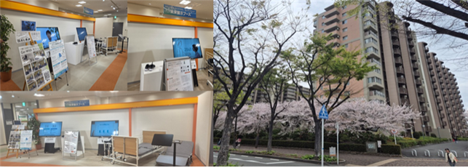
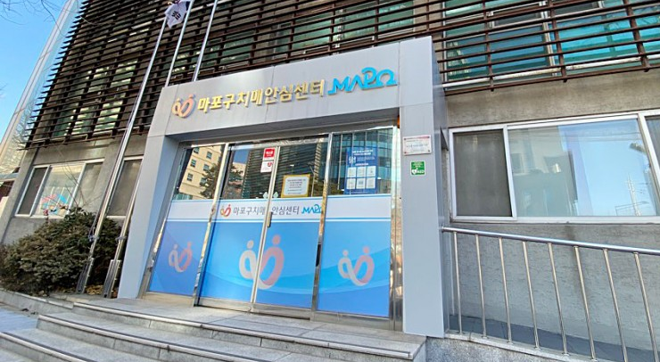
3. SOLUTION · 실증 추진 계획
한 · 일 양국 실증을 ICT콤플렉스 · 현지 기관과 함께 추진합니다
2026 글로벌 피우다프로젝트 우수개발물 '시범적용(국내외 실증)' 5개 팀에 선정 · 일본 실증 후 국내 실증 추진
일본
10.19 ~ 10.23 · 오사카
한국
11월 · 일본 실증 후 진행
ATC 에이지리스센터
한국재가노인복지협회 회원시설
'미라이존' 체험공간에서 어르신 20명 체험 · 인터뷰
전시 준비 · 참여자 모집을 센터가 지원
주야간보호 · 재가 서비스 이용 어르신 대상
기관 설치형 키오스크로 1주일 실증
현지 협력 · Shohei Nakamura
마포구 치매안심센터 협력 진행 중
ATC 에이지리스센터 (오사카)
오사카대학 특임연구원 · SN Design 대표
고령자 UX 자문 · 오사카대 및 현지 기관 연계 · 일본 시장 진출 협력
인지 활동 프로그램과 연계 실증
치매안심센터 B2G 모델의 첫 레퍼런스 확보
홋카이도대학교 창업지원부문 일본 시장 자문 중
정보통신산업진흥원(NIPA) 기술협력 진행 중
산학·지역협업추진기구 산하 창업지원부문
팀장 나현우 소속 · 일본 시장 진출 · 현지 사업화 자문
신성우 정책기획단 단장과 기술협력 진행
돌봄 ICT 기술 검증 · 실증 결과의 공공 확산 연계
마포구 치매안심센터
Haru by 보편교육연구소 · 실증 추진 계획
11

Slide 12
3. SOLUTION · 실증 시나리오 · 성과지표
무엇을 검증하고, 어떻게 측정할 것인가
어르신이 도움 없이 혼자 3분 루틴을 끝내고, 매일 다시 찾는지를 확인합니다
성과지표 (안)
실증 절차 · 5단계
단독 완료율
도움 없이 6문항 완료 세션 비율
≥ 90%
1
요구사항 분석
실증처 환경 · 대상자 특성 · 문항 검수
1회 소요시간
카드 태깅 ~ 종료 인사
3 ~ 5분
2
세팅 · 호환성 점검
전원 · Wi-Fi · 일본어 UI · NFC 카드
음성 인식 성공률
재시도 없이 인식된 발화 문항 비율
≥ 85%
3
사용법 교육
종사자 30분 교육 → 어르신 단독 사용
재참여 의향
체험 후 인터뷰 · 5점 척도
≥ 4.0
4
체험 · 모니터링
1일 1회 · 시범적용 활동일지 작성
리포트 유용성
종사자 · 보호자 평가 · 5점 척도
≥ 4.0
5
인터뷰 · 결과 분석
참여자 인터뷰 · 지표 분석 → 시제품 반영
실증 조건
참여 인력 · 역할
대상
65세 이상 어르신 · 일본 20명 / 국내 10~20명
김현준
시스템 운영 · 데이터 · 지표 분석
환경
키오스크 1대 · 전원 · Wi-Fi · 공사 불필요
이재우
안전 · 동의 · IRB · 인터뷰
기간
1주일 · 1일 1회 · 회당 3~5분
나현우
일본어 통역 · 현지 운영 · 문항 검수
Haru by 보편교육연구소 · 실증 시나리오
12

Slide 13
3. SOLUTION · 사업화
기관이 바로 도입할 수 있는 운영 모델입니다
B2B & B2G · 전 과정 자체 개발 (설치형 키오스크 + 운영 리포트 구독 모델)
초기 고객
요양병원
요양원 · 요양시설
주야간보호센터
복지관 · 치매안심센터
운영 흐름
기관 등록 · 동의
NFC 가명 ID
하루 루틴
역할별 리포트
전문 상담 연계
01
수익 구조
02
직접 개발 · 원가 절감
03
사회적기업 운영
무엇으로 버는가
왜 싸게 공급할 수 있는가
무엇을 우선하는가
기기 설치 · 유지보수
하드웨어 · 앱 · 음성 · 기억 전부 자체 개발
이익 극대화가 아닌 접근성 우선
구독형 서비스 제공
외주 개발비 없이 시제품까지 제작
복지관 · 지자체 예산과 연계
기관 사용자 관리 라이선스
설치 단가를 낮춰 기관 진입장벽 완화
돌봄 인력 부족 현장에 우선 배치
보호자 · 전문가 리포트
현장 요구를 팀이 직접 반영
충청권 지역과 함께 운영
기관 협력 현황
10+ 복지관과 협업 논의 중
분당차병원 정신건강의학과 자문협력
육군사관학교 연구센터 협력연구 진행 중
Haru by 보편교육연구소 · 사업화
13

Slide 14
3. SOLUTION · 시장 분석
한·일 핵심 기관 3.9만 곳 중 500곳을 확보합니다
치매 · 경도인지장애(MCI) 돌봄 기관 기준 TAM · SAM · SOM
한국 KOREA
일본 JAPAN
한국 KOREA
TAM
12,669 개 기관
전체 설치 가능 기관
60,714 개 기관
치매 101만 명 · MCI 314만 명
약 532억원
73,383개 기관
약 2,530억원
정부 치매관리예산 1,849억원
약 3,062억원
일본 JAPAN
SAM
6,308 개 기관
초기 공략 핵심 기관
32,729 개 기관
치매 472만 명 · MCI 564만 명
약 265억원
39,037개 기관
약 1,364억원
정부 치매정책예산 125억 엔 (약 1,085억원)
약 1,629억원
SOM · 3년 목표
한·일 정부 치매정책 관련 공공 재원
약 2,934억원 규모의 시장
200 개 기관
3년 내 확보 목표
300 개 기관
약 8.4억원
500개 기관
약 12.6억원
SAM의 약 1.3%
Haru by 보편교육연구소 · 시장 분석
14

Slide 15
3. SOLUTION · 예산 및 사업화
초기 자금 2,000만원으로 시제품 10대까지 완성합니다
군적금 · 대회 상금으로 자체 조달 · 대회 상금 재투자 완료 · 전 과정 자체 제작
01
자금 소요 계획
2,000 만원
02
자금 조달
총 2,000만원 · 어디에 쓰는가
어디서 마련하는가
총 소요 자금
군적금 + 창업대회 상금으로 전액 자체 조달
1,000만원
350만원
300만원
250만원
충청권 대회 상금 → 목업 · 포맥스 마감 재투자 완료
시제품 10대 완성
1,000만원
1대당 50~100만원 · 팀이 전량 자체 개발 · 제작
초기 목업 제작
100만원
실증용 목업 1차 제작 (완료분 재투자 포함)
03
시제품 단가 구조
지식재산권 · 법무
350만원
특허 출원 · 개인정보 동의 체계 법률 검토
왜 2,000만원으로 가능한가
마케팅 · 실증 운영
300만원
기관 데모 · 한일 실증 현장 운영비
하드웨어 · 앱 · 음성 · AI 문항 전부 팀 내부 개발
서버 · 데이터베이스 유지
250만원
음성 기록 · 리포트 서버 및 DB 운영
외주 개발비 없이 목업 → 시제품 10대까지 직접 제작
초기 자금 이후
2026.12
협의 중인 10개 기관
초기 저가 공급
2027
실증 데이터로
국가 예산 확보
(치매안심센터 · 지자체 B2G)
2027~
일본 시장 진출
(홋카이도대 엑셀러레이팅)
3년 내
한 · 일 500개 기관 확보
SAM의 1.3% · 약 21억원
Haru by 보편교육연구소 · 예산 및 사업화
15

Slide 16
3. SOLUTION · 로드맵
실증 → 초기 공급 → 국가 예산 · 일본 진출
10~11월 한 · 일 양국 실증 후 최종 시제품 완성 · 협의 중인 10개 기관 초기 공급을 발판으로 확장
2026.08
2026.09
2026.10~11
2026.12
2027 상
2027 하
마무리 개발
실증 준비
한 · 일 양국 실증
최종 시제품 · 초기 공급
국가 예산 확보
일본 시장 진출
키오스크 · 음성 · 리포트 완성
현장형 연결과 안정화
특허 출원 · IRB 승인 목표
IRB 승인 후 참여자 모집
협력 기관 설치 · 동의 절차
일본어 · 경어 문항 조정
국내 기관 버튼 사용성 검증
일본 현지 기관 사용성 확인
일본어 음성인식 정확도 확인
실증 데이터 반영 세부 조정
최종 시제품 10대 완성
협의 중 10개 기관 저가 공급
초기 공급 성과 데이터 축적
지자체 · 치매안심센터 B2G 제안
정부 시범사업 · 예산 연계
나현우 팀원 전역 후 일본 합류
홋카이도대 엑셀러레이팅 참여
일본 파트너와 현지 사업화
01
최종 시제품 · 초기 공급
02
국가 예산 확보 (B2G)
03
일본 시장 진출
2026.12 · 실증 결과 반영
2027 상 · 초기 공급 성과 기반
2027 하 · 현지 파트너와 사업화
한 · 일 실증 피드백을 반영한 최종 시제품 10대 자체 제작
기관 운영 리포트 · 참여율 데이터로 정부 투자 유인을 입증
홋카이도대 나현우 팀원이 내년 전역 후 일본 대학 엑셀러레이팅 참여
협의 중인 10개 기관(요양병원 · 복지관 등)에 저렴한 초기 공급가로 설치
치매안심센터 · 지자체 치매관리 예산과 연계한 시범사업 제안
10~11월 일본 실증 파트너 기관과 현지 공급 · 운영 협의
설치 기관의 운영 데이터가 다음 단계의 근거 자료가 됩니다
국내 치매관리예산 1,849억원 시장에서 기관 단위로 확대
일본 치매정책예산 125억 엔 · 핵심 기관 3.3만 곳 대상 확장
Haru by 보편교육연구소 · 로드맵
16

Slide 17
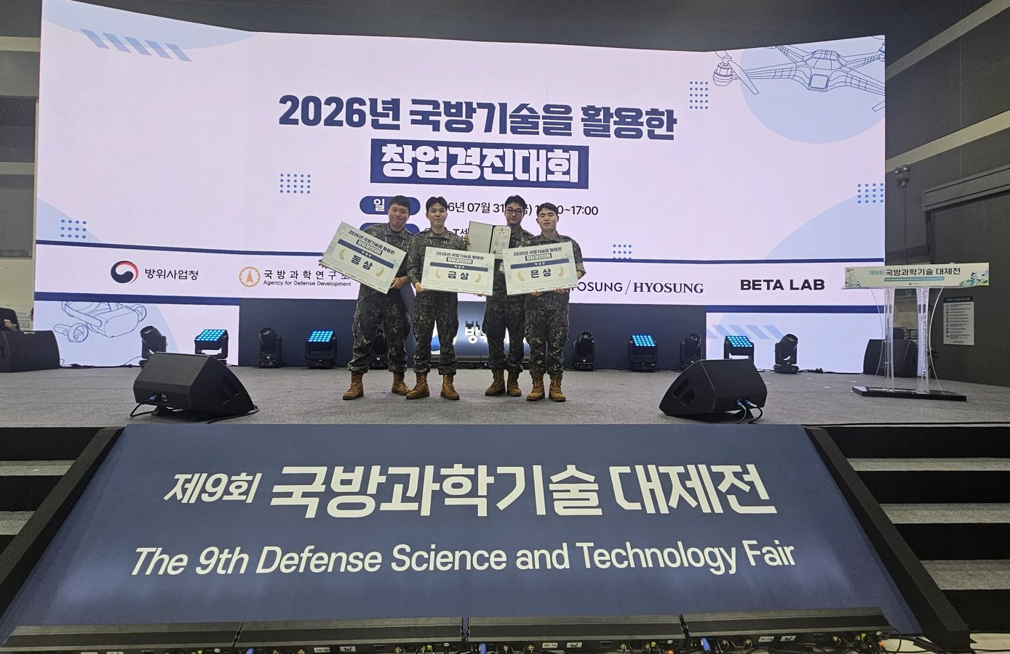
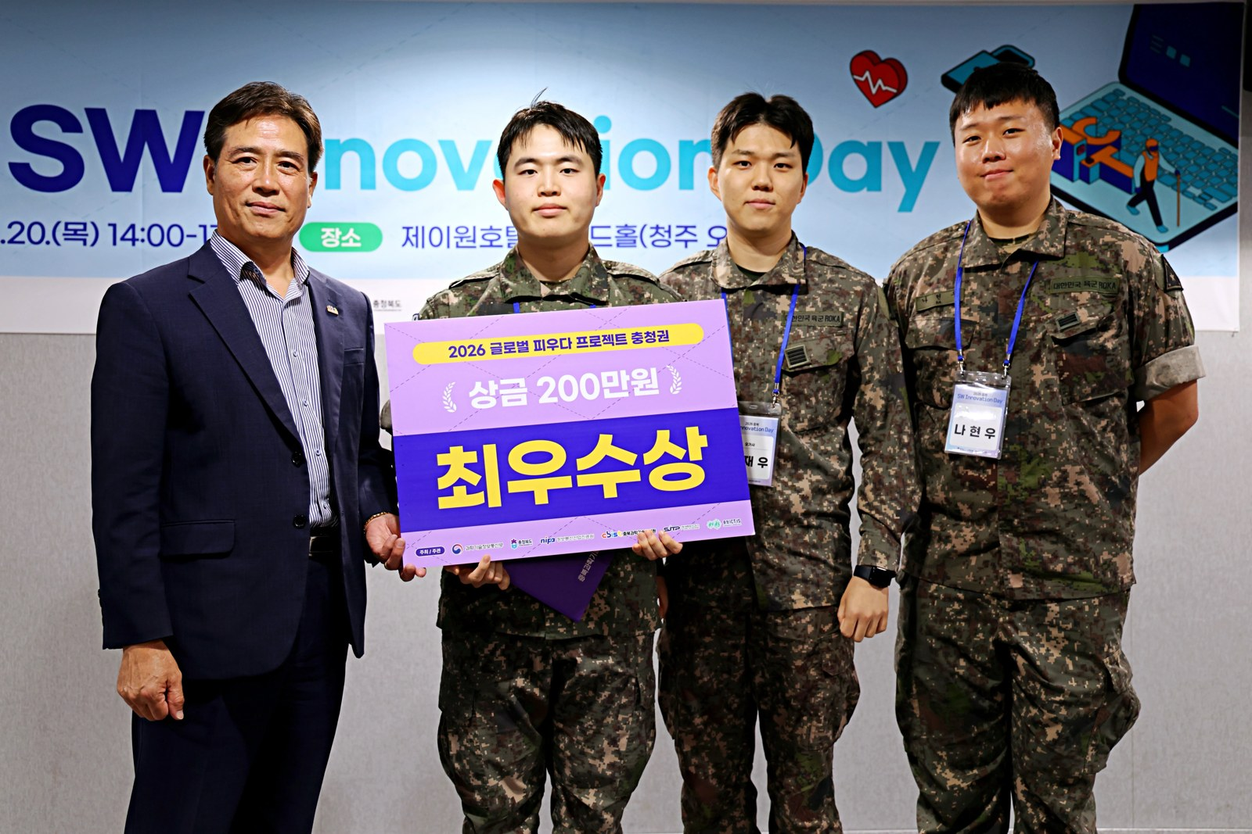
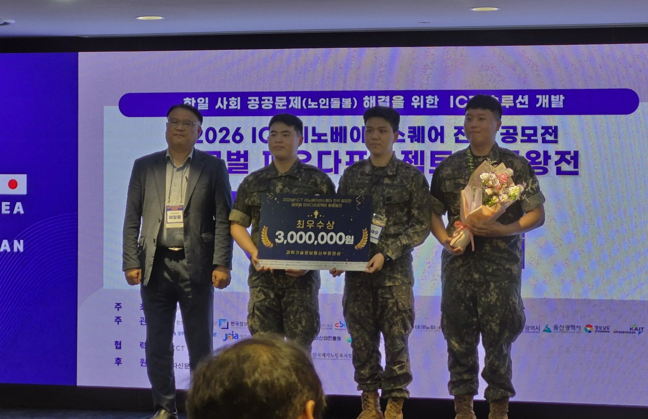
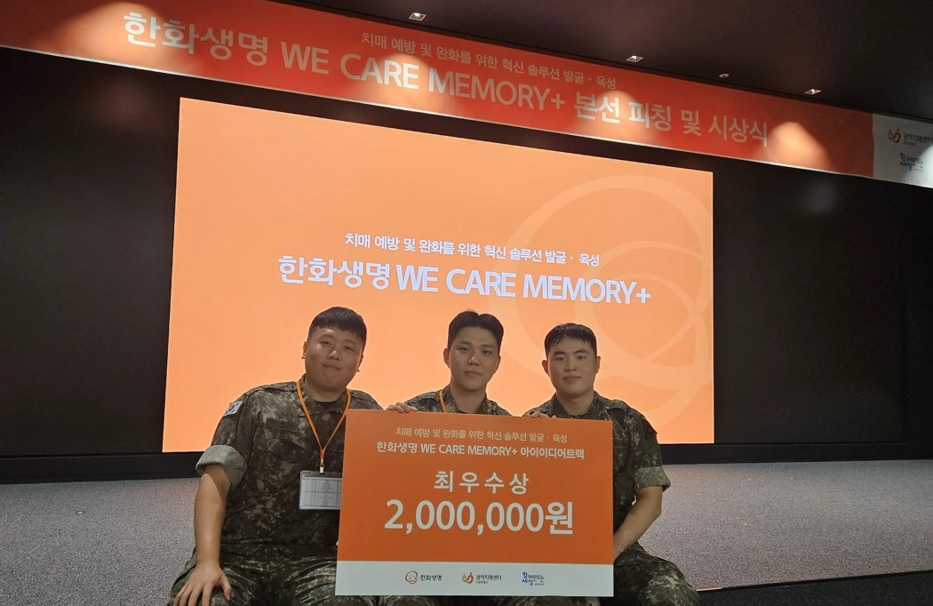

4. TEAM · 팀 소개
각자의 수상에서 출발해, 한 몸처럼 만드는 팀이 되었습니다
국방기술 창업경진대회에서 각자 수상한 세 사람이, 한 팀이 되어 Haru를 키워 왔습니다
1
국방기술 창업경진대회
▶
2
글로벌 피우다 충청권
▶
3
글로벌 피우다 왕중왕전
▶
4
한화생명 WE CARE MEMORY+
각자의 아이템으로 금 · 은 · 동상
Haru로 첫 도전 · 최우수상
최우수상 · 과기정통부장관상
아이디어 부문 최우수상
세 사람이 서로 다른 아이템으로 나란히 금 · 은 · 동상을 받았습니다
"같이 하면 더 멀리 가겠다" — 이 자리를 계기로 한 팀으로 창업을 논의하기 시작했습니다
어르신 두뇌운동 키오스크 Haru로 방향을 잡고 충청권 1위, 왕중왕전 장관상까지 검증받았습니다
보험 · 돌봄 업계에서도 아이디어를 인정받으며, 지금은 E5와 한 · 일 실증을 준비 중입니다
보편교육연구소 누구나 배우고, 누구나 쓸 수 있는 보편적 기술을 만듭니다
스마트폰이 없어도, 글자가 잘 안 보여도, 디지털이 낯설어도 쓸 수 있는 것 — 첫 제품 Haru는 '디지털 소외계층이 없는 기술'이라는 우리의 출발점입니다.
같은 공간에서 24시간을 함께하며 전원이 개발 · 기획 · 실증 · 발표에 참여합니다.
Haru by 보편교육연구소 · 팀 소개
17

Slide 18

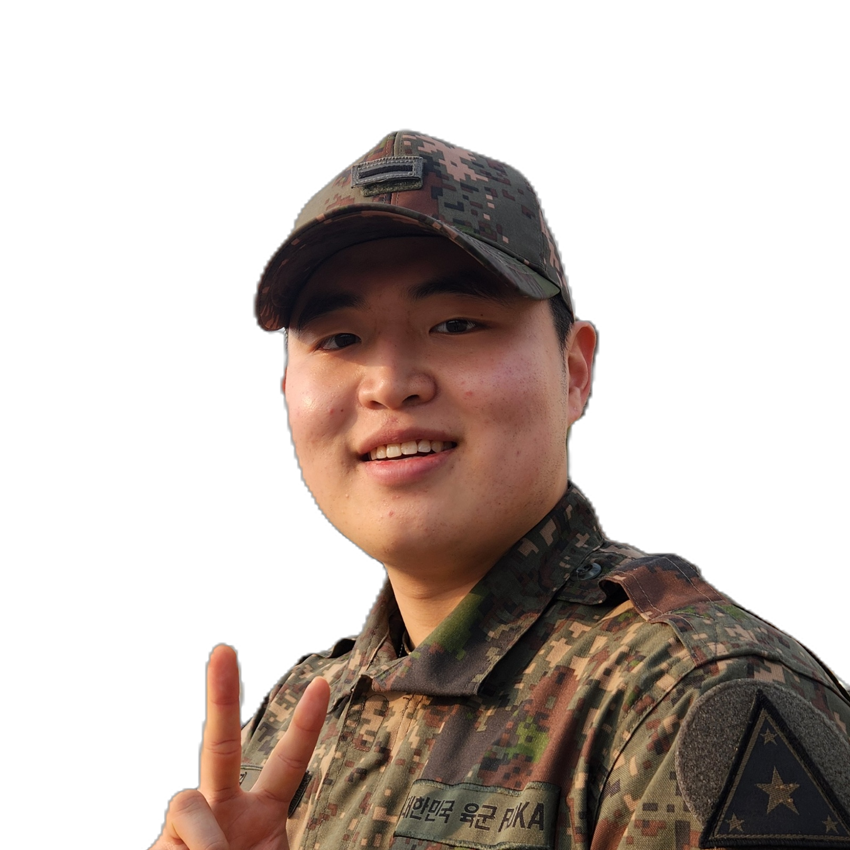

4. TEAM · 팀 구성
역할이 분명한 3인이 전주기로 함께합니다
AI 연구 · 의학 · 기계설계 · 일본 현지 경험 — 개발 · 현지화 · 사업화가 팀 내부에서 완결됩니다
팀장
팀원
팀원
나현우
김현준
이재우
홋카이도대 기계우주공학 박사과정
(병역휴학 중 · 2027.04 복학 예정)
KAIST 전산학부 재학
육군사관학교 AI 연구원 (군 복무)
서울대 기계공학 학사(최우등)
차의과학대 의전원 본4 · 육사 AI 연구원
팀장 · 제품설계 · 사업화 · 일본
AI 총괄 및 개발
의공학 · 하드웨어 총괄
일본 현지 체류 10년 차 · 일본어 능통
홋카이도대 학 · 석 · 박 · SCI 논문 다수
Tech Garage 창업프로그램 3기수
일본 실증 · 현지 파트너십 직접 수행
AI 문항 생성 파이프라인 직접 구현
KAIST · EPFL · Georgia Tech 연구
연구 인용 768회 · AgentBeats 세계 3위
국방기술 창업대회 금상 · 피우다 최우수상
기구 설계 · 시제품 제작 (삼성 기구설계 인턴)
의학연구 참여 · IRB 심의 경험
국방 AI 경진대회 1위 국방부장관상
K-Startup 2025 예비창업자
네 개의 버튼으로, 노인의 하루를 기록하겠습니다.
창업 경험 · 법인 설립 이력 없음 (예비창업 단계)
Haru by 보편교육연구소 · 팀 실행력
18

Slide 19
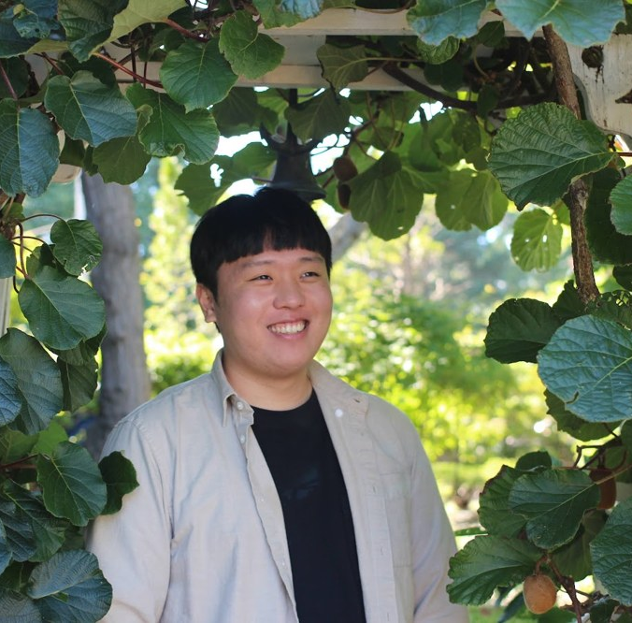
4. TEAM · 팀장 · 제품설계 · 사업화 · 일본 총괄
나현우 · 팀장 · 제품설계 · 사업화 · 일본 총괄
일본 현지 10년 차 공학 박사과정 — 연구를 제품과 사업으로 바꿉니다
현재 소속
홋카이도대학교 대학원 공학원 기계우주공학전공 박사후기과정 재학
연락처
hwna98@gmail.com 010-2831-4231
학력 · 경력
역량 · 강점
홋카이도대 기계지능공학 학사 · 기계우주공학 석사 졸업
콜로이드 근적외 광산란 · 응집상태 정량화 연구 (분자동역학 · Mie 산란 · 방사전달 수치해석)
Python · CUDA 기반 GPU 가속 연구 소프트웨어 개발
Results in Physics 등 국제학술지 논문 다수 · 『한국군사학논집』 제1저자
홋카이도대 Tech Garage 창업프로그램 SFP02–04 3개 기수 연속 참여
물리 모델링 → 소프트웨어 → 하드웨어 프로토타이핑을 직접 수행하는 융합형 역량
연구기술을 MVP와 사업모델로 구체화 — 사용자 검증 · 3D 프로토타이핑 경험
일본어 능통 · 일본 거주 10년 → 일본 실증 · 현지 파트너십을 실행으로
연구자 · 의료인 · AI 개발자의 요구를 하나의 제품개발 계획으로 통합
팀 내 역할
팀 대표 · 사업계획 · 기술 차별화 전략
핵심 솔루션 기술 구조 · 기술 로드맵, 3D 설계 · 센서 연동
일본어 문항 검수 · 현지 기관 커뮤니케이션 · 일본 실증 운영
수상 · 장학
한일공동이공계학부유학생 국비장학생 · 로터리 요네야마 기념장학생 · 2023 일본기계학회 미우라상 · 2022 근적외 포럼 Student Travel Award · 글로벌 피우다 충청권 최우수상 · 왕중왕전 과학기술정보통신부장관상 · 국방기술 창업경진대회 금 · 은 · 동상 · 한화생명 WE CARE MEMORY+ 최우수상
Haru by 보편교육연구소 · 팀원 소개
19

Slide 20
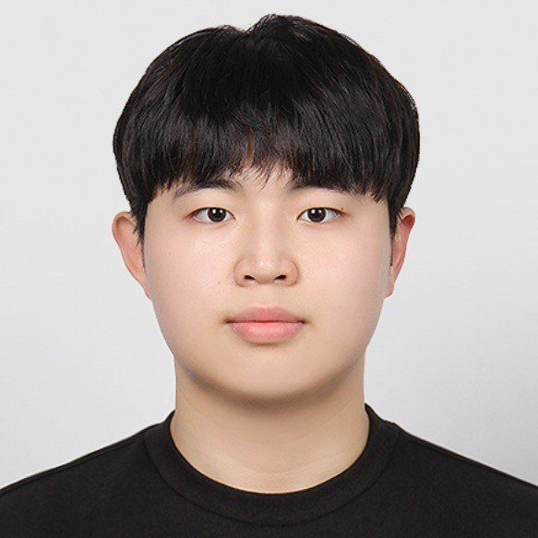
4. TEAM · AI 총괄
김현준 · AI 총괄
KAIST 출신 AI 개발자 — 문항 자동생성 파이프라인을 직접 구현합니다
현재 소속
대한민국 육군 · 육군사관학교 AI 연구원 (군 복무, 2026.03~현재)
KAIST 전산학부 학사 재학 (2023.02~2028.07 졸업 예정)
연락처
hyunjun1121@kaist.ac.kr · 010-9417-1845
학력 · 경력
역량 · 강점
EPFL(스위스) 컴퓨터과학 교환학생 · 연구 인턴 (2025.09~2026.02)
Georgia Tech 연구 인턴 (2025.08~10)
KAIST AI대학원 MLAI 연구실 인턴 (2025.03~08)
AIM Intelligence AI 레드팀 연구원 (2024.10~2025.02)
호주 애들레이드대 CREST 연구 인턴 (2024.04~2025.02)
KAIST CS101 프로그래밍 기초 교육조교 (2024.02~2025.06)
LLM · RAG · 음성 처리 연구를 서비스로 옮기는 구현력 — 외주 없이 즉시 반영
AI 레드팀 경험 → 개인정보 · 오용 리스크를 설계 단계에서 반영
연구 인용 768회 · AgentBeats Computer Use Agent 부문 세계 3위 (2026.02)
4개국 연구실 협업 · 영어 기반 국제 파트너 커뮤니케이션
팀 내 역할
AI 파이프라인(STT → 정보 추출 → KG → RAG → 문항 생성) 전체 설계 · 구현
서비스 · 백엔드 개발 총괄
기술 대외 협력
수상 · 장학
KAIST 4년 이공계 국가우수장학금 (2023~2028) · 글로벌 피우다 충청권 · 왕중왕전 최우수상 · 국방기술 창업경진대회 금 · 은 · 동상(방위사업청장상) · 한화생명 WE CARE MEMORY+ 최우수상 · 천안문화재단 문화예술 아이디어 공모전 우수상 · UNIST-KAIST-POSTECH 데이터사이언스 경진대회 금상 · KAIST 공과대학 CoE 리더십상 · Dean's List
Haru by 보편교육연구소 · 팀원 소개
20

Slide 21
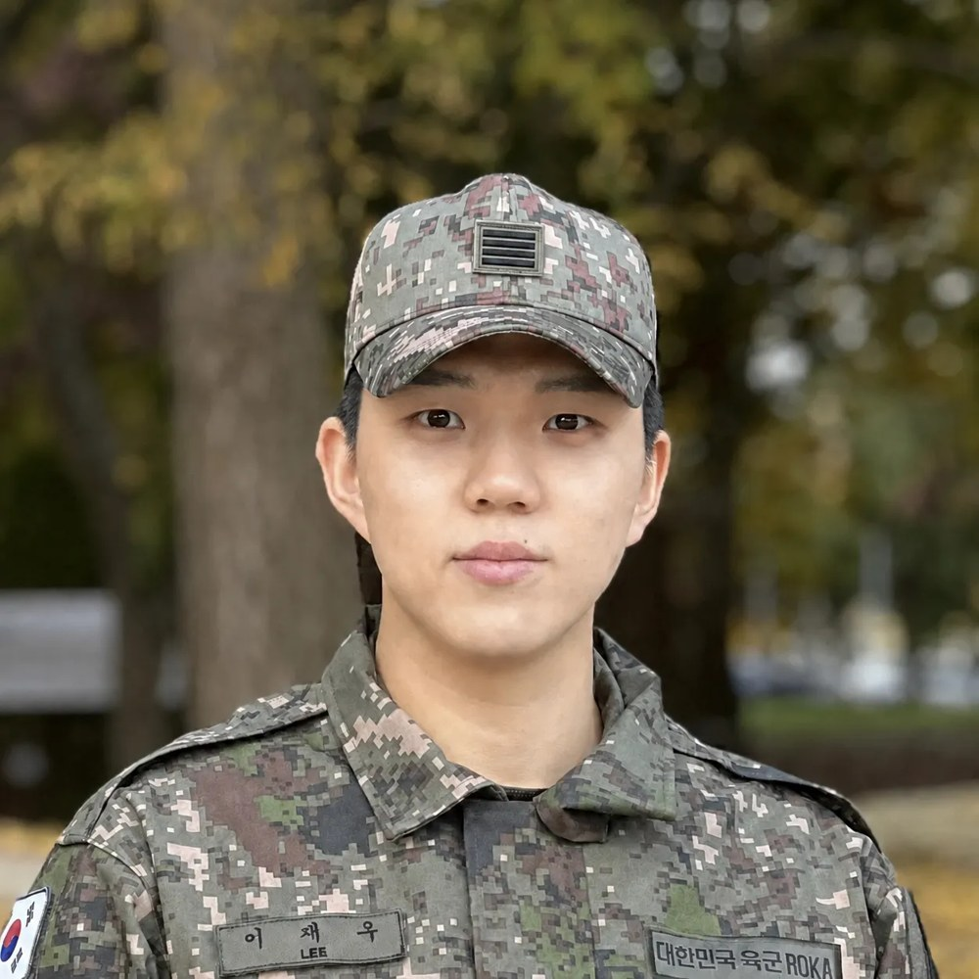
4. TEAM · 의공학 · 하드웨어 총괄
이재우 · 의공학 · 하드웨어 총괄
의학을 아는 공학도 — 기구 설계와 의료적 안전 범위를 함께 봅니다
현재 소속
육군사관학교 장병가치문화연구센터 AI 연구원 (2025.05~현재)
차의과학대학교 정형외과교실 의료데이터분석 연구원 (2024.03~현재)
차의과학대학교 의학전문대학원 본과 4학년 (휴학)
연락처
ljw980905@gmail.com · 010-6631-2011
학력 · 경력
역량 · 강점
서울대학교 바이오시스템공학 · 기계공학 학사 졸업 (최우등)
삼성전자 기구설계 인턴 (2019)
서울대 ORED 연구실 인턴 (2020.03~2021.02)
차의과학대 생리학교실 연구원 (2021.07~2022.12)
차의과학대 정형외과교실 의료데이터분석 연구원 (2024.03~현재)
기계공학 + 의학 — 하드웨어 설계와 인지 · 의료 검증을 한 사람이 연결
의학연구 참여 · IRB 심의 경험 → 실증 연구 설계와 윤리 절차를 직접 수행
의료데이터 분석 경험 → 리포트 지표(응답시간 · 반복오류) 설계
2025 국방 AI 경진대회 국방부장관상(1위) · K-Startup 2025 예비창업자
팀 내 역할
키오스크 기구 설계 · 실물 시제품 제작
의료적 표현 · 안전 범위 검토로 진단 오인 리스크 사전 차단
IRB 심의 신청 · 임상 협력기관(분당차병원) 커뮤니케이션
수상 · 장학
2025 국방 AI 경진대회 국방부장관상(1위) · 육군사관학교 학교장 연구 우수 표창 · 글로벌 피우다 충청권 · 왕중왕전 최우수상 · 국방기술 창업경진대회 금 · 은 · 동상(방위사업청장상) · 한화생명 WE CARE MEMORY+ 최우수상 · 2026 문화예술 아이디어 공모전 우수상 · 서울대 Dean's List 2회 · 이공계 국가우수장학금
Haru by 보편교육연구소 · 팀원 소개
21

Slide 22


APPENDIX A01
한일 노인 음성인식 기술 구현
② Audio to Text AI 모델
노인 음성인식이 어려움 → 음성인식의 어려움을 기술적으로 해결
① 노인 음성인식의 어려움
집 안 소음 · 겹쳐 말하기 · 멀리서 말하기 · 느린 말속도와 긴 쉼
③ 받아쓰기 100글자 중 틀린 글자 수로 엔진 선정
한국어
Qwen3-ASR
(Our model)
2.96%
약 3글자
FLEURS | CER
Whisper large-v3
3.01%
100글자 받아쓰면,
3글자에서 오류
일본어
Qwen3-ASR
(Our model)
5.28%
약 5글자
FLEURS | CER
Whisper large-v3
5.56%
100글자 받아쓰면,
5글자에서 오류
Haru by 보편교육연구소 · Appendix · 노인 음성 인식
22

Slide 23
APPENDIX A02
AI 개인화가 만들어지는 순서
과거에 말한 개인의 이야기를 저장하고, 새 문항을 만들 때 관련 기억을 찾아 근거로 사용
① 이야기 기록
② 개인 기억 저장
③ 관련 기억 검색
④ 새 문항 생성
문항에서 나온 개인 이야기
날짜와 함께 쌓이는 기억
RAG Retrieval
검색된 기억을 근거로
"어제 딸이랑
새 문항 주제
외식했어요"
8/12
딸 · 외식
“최근 가족과 있었던 일”
Haru 개인화 문항
본인이 말한 기록
✓
딸과 외식
“지난번에 따님과
"손자가 이번 주말에
8/14
손자 · 방문
외식하셨다고 했는데,
온대요"
본인이 말한 기록
✓
손자 방문
무엇을 드셨는지
기억나시나요?”
"요즘 공원 산책을
8/15
공원 · 산책
·
공원 산책
자주 해요"
본인이 말한 기록
·
병원 방문
말한 내용을 그대로 남기고
뜻이 비슷한 것끼리
지금 만들 문항과 뜻이
골라 온 과거 기록을
개인 기억의 재료로 사용
찾을 수 있게 정리
가까운 기록만 골라 옵니다
질문을 만드는 근거로 사용
과거의 이야기 → 관련 기억 검색 → 근거 있는 다음 질문
과거의 이야기 → 관련 기억 검색 → 근거 있는 다음 질문
42개 활동 중 18개가 개인화 문항 · 기기와 한 몸으로 잇는 작업은 진행 중
42개 활동 중 18개가 개인화 문항 · 기기와 한 몸으로 잇는 작업 완료
Haru by 보편교육연구소 · Appendix · AI 개인화의 작동 방식
23

Slide 24

APPENDIX A03
기존 치매검사와 다른점
MMSE · CIST가 다루는 인지 영역을 일상 문항으로 변형 · 판정은 전문 기관의 몫
기존 치매검사 문항 응용
제공하지 않는 것
보호자에게 제공되는 정보
치매 진단
인지 영역 · 문항 수
원래 검사 방식
Haru 활동 문항
위험도 판정
“최근 '따라 말하기'에서
잠시 망설이는 모습이
시간 지남력 7
날짜 묻기
무슨 요일인지 고르기
점수 통보
늘었어요”
회상 6
단어 지연 회상
어제 외식 메뉴 말하기
판정은 전문 기관의 몫
점수가 아니라 변화를 문장으로
주의 · 계산 5
연속 빼기
남은 사과 개수 고르기
보호자 화면 아래쪽（예시）
제공하는 것
시공간 2
도형 그리기
따라 그리기
매일의 변화를 관찰 기록으로
언어 이해 2
뜻 풀이
속담 뜻 고르기
전문가 · 상담사가 참고
순서 기억 2
숫자 따라 외우기
순서대로 다시 누르기
보호자가 안부로 확인
나머지 18개는 감정 · 개인 기억을 묻는 대화 문항
42개 중 28개가 채점되지만 노인 화면에는 점수가 나오지 않음
Haru by 보편교육연구소 · Appendix · 치매 검사와의 차이
24

Slide 25

APPENDIX A04
Haru 키오스크의 구조적 차별점
화면 자리와 버튼 자리를 맞춘 구조 · 키오스크까지 직접 설계 및 제작
실물 목업
다른 점 세 가지
직접 그린 기구 설계
화면 자리 = 버튼 자리
버튼에 뜻을 새기지 않음
가로 300 × 세로 398 × 높이 610 mm
버튼은 USB 키보드와 같은 방식으로 붙어
은행 기계는 '확인' '취소'처럼 버튼마다
기성 부품만으로 조립 가능
뜻이 정해져 있어 외워야 함
Haru는 보이는 자리를 그대로 누름
직접 그린 조립 도면 · 시제품 기준
같은 버튼을 한 번 더 눌러야 확정됨
잘못 눌러도 다른 자리를 누르면 옮겨짐
'취소' · '뒤로가기'를 배울 필요가 없음
확정 전에는 언제든 되돌릴 수 있음
말하기도 같은 네 버튼으로 함
말하기 활동에서는 A가 '다시 듣기',
B가 '말하기 시작'이 됨
네 개 버튼이 화면 네 자리와
새로 배울 조작이 늘지 않음
같은 배치로 놓여 있음
양산 도면이 아니라 시제품 제작용 도면
Haru by 보편교육연구소 · Appendix · 버튼 구조의 차이
25

Slide 26
APPENDIX A05
베타테스트 결과 – 노인 20명 대상
데모 버전으로 진행한 베타테스트
실제로 한 일
관찰이 바꾼 설계
10월 실증
제한점
바뀐 것
2X2 버튼 키오스크의 사용성 검증
사용자 맞춤형 문항 고도화
음성인식 추가 검증
백엔드 구축 완료
국내기관과의 협업망 구축
65세 이상 노인 20명 섭외
각자 스마트폰으로 주소에 접속
스마트폰 화면이 작음
큰 화면의 키오스크 제품으로
여섯 개 활동을 직접 진행
조작 어려움 느낌
메뉴 없이 버튼 네 개로 작동
User data 모두 기록
햅틱 반응의 부재
듣기 표시와 파형 시각화 제공
작동 안내가 부족함
문항에 대한 설명을 충분히 제공
폴더폰을 사용하는 경우
복지관에 두는 키오스크로 작동
다섯 가지 제한점을 확인하고 새롭게 설계했습니다.
Haru by 보편교육연구소 · Appendix · 20명 베타테스트의 성격
26

Slide 27
APPENDIX A06
개인정보 취급
이름 대신 번호로 저장 · 역할마다 열람 범위 제한
개인정보 처리경로
역할별 열람 범위
이용중단 시 조치
① 복지관에서 직원이 등록
역할
볼 수 있는 것
얼마나 보관하는지 미리 알림
② 동의서는 복지관이 보관
노인
본인의 오늘 활동
동의를 거두면 그 자리에서 수집 중단
보호자
동의한 범위의 안부
그때까지 쌓인 기록은 파기가 원칙
③ 카드에서 읽는 것은 카드 번호 하나
지워졌는지 확인해 알려 줌
전문가
동의한 관찰 기록 요약
④ 그 번호를 노인 번호에 연결
복지관
등록 · 동의 · 참여 여부
예외조항
⑤ 카드를 대면 바로 시작
전문가 = 상담사 · 의료 전문가
이름을 지운 뒤 분석에 들어간 자료는
복지관 = 등록과 사용법 안내 담당
되돌릴 수 없어 동의서에 미리 고지
신상정보 보관방법
무엇이 서버에 남는가
카드 태깅 구현
이름 · 연락처는 복지관에만
보관: 번호 · 활동 기록 · 전사 글
기기에는 번호만 쌓임
구현완료: NFC 카드 리더기로 카드 인식
보관: 노인 음성 원본
구현완료: 번호로만 저장하고 지우는 기능
기기는 이름을 갖고 있지 않음
실험 단계에서는 자료를 모두 보관
구현예정: 복지관 복지카드로 로그인 연동
익명화: 이름 · 연락처
Haru by 보편교육연구소 · Appendix · 개인정보를 다루는 방식
27

Slide 28


APPENDIX A07
개인정보 동의서
한일 양국에서 활용할 개인정보 동의서 제작 완료
한국
일본
Haru by 보편교육연구소 · Appendix · 개인정보를 다루는 방식
28

Slide 29


APPENDIX A08
한 · 일 실증 계획
IRB 심의 신청 완료 · 일본 실증은 ATC 에이지리스센터와 협의 중
IRB 심의 신청서
IRB 연구 계획서
29

